Slide 1
MAGANDANG ARAW

Slide 2
LAYUNIN
Nababatid ang kasaysayan, kahulugan, at halaga ng panitikang popular sa kasalukuyan
Nabibigyang-halaga ang pag-aaral at pag-unawa sa espasyong nalilikha ng panitikang popular sa kamalayan ng kabataang Pilipino

Slide 3
PAG-ISIPAN NATIN
"Tangkilikin ang panitikan, nang sa karununga'y di ka mapag - iwanan.“

Slide 4
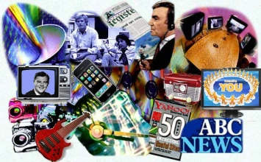
ANO NGA BA ANG PANITIKANG POPULAR?

Slide 5
PANITIKANG POPULAR
ay ang makabago at napapanahong anyo ng panitikan na nagiging salamin ng kasalukuyang pamumuhay ng lipunan. Kabilang sa katangian ng panitikang popular ay ang pagsunod sa agos ng panahon at pagkakaroon ng malayang sining.

Slide 6


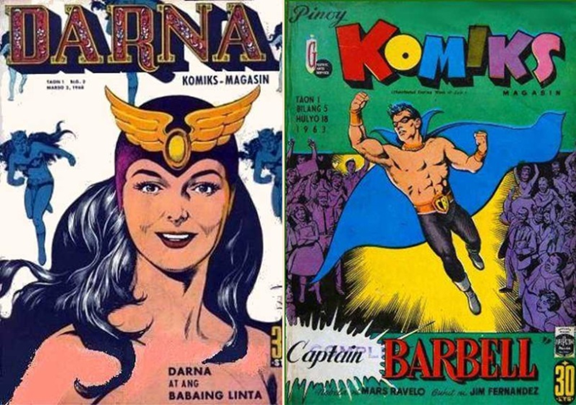

Anu-ano ang mga halimbawa ng panitikang popular?

Slide 7
Anu-ano ang mga halimbawa ng panitikang popular?
Ang ilan sa mga halimbawa ng panitikang popular ay mga pelikula, komiks, radyo, animasyon, korean novela, at iba pa.

Slide 8
PANITIKANG POPULAR
Campomanes
ang mga kongkretong pamamaraan at nilalaman ng pagtuturo ng panitikan o kulturang popular o anupamang paksain at materyal, ay binubuo ng mga personal at kanya-kanyang stratehiya at dapat tularan ng nakararami.

Slide 9
PANITIKANG POPULAR
Almario (2013)
gawaing paglilinang ng ating mga katutubong wika ay nagbibigay ng pag-asang mapapag-isa ang damdamin ng ating bayan at makalikha ng isang salitang Pilipino na buhat sa inang wika

Slide 10
PANITIKANG POPULAR
Encyclopedia
ang paghahatid ng mga impormasyon sa mamamayan sa pamamagitan ng radyo at telebisyon ay maituturing na broadcast media. Mula noon hanggang sa kasalukuyan, hindi maitatangging malaki ang papel na ginagampanan nito sa lipunang ating ginagalawan.

Slide 11
PANITIKANG POPULAR
BOTKINP-LEVY
Ang komentaryong panradyo (na isa sa mga panitikang popular) ay ang pagbibigay ng oportunidad sa kabataan na maipahayag ang kanilang mga opinyon at saloobin kaugnay sa isang napapanahong isyu.

Slide 12
PANITIKANG POPULAR
Botkinp-Levy
Ang pagbibigay opinyon ayon kay Levy ay makatutulong nang malaki upang ang kabataan ay higit na maging epektibong tagapagsalita.
Ito ang unang hakbang upang makagawa ng isang mahusay at epektibong komentaryong panradyo
Lalo na ang pagkakaroon ng malawak na kaalaman sa pagsulat ng isang sanaysay na naglalahad ng opinyon o pananaw.

Slide 13

Ano ang Panitikang Popular sa Espasyo ng Midya

Slide 14
Panitikang Popular sa Espasyo ng Midya
ay may malaking kaugnayan sa kulturang popular na ang mga bagay ay pawang gumagamit ng mga bagong kasangkapan, imahe, diwa, at iba pang kaugnay na paksa, upang maitanghal ang isang uri ng kulturang kakaiba sa dating nakagisnan ng mga Pilipino.

Slide 15
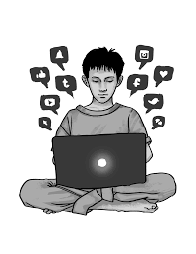
Ano nga ba ang Panitikan sa panahon ng Internet?
SANTOS (2016), may bisa ang pagbabasa na humihigit sa nakaimprentang teksto ng mga aklat, lathalain at iba pang mga babasahin.

Slide 16
Ano nga ba ang Bisa ng Panitikan sa panahon ng Internet?
. Bisa na nakapagpapaintindi sa mga bata ng mahahalagang alituntuning-moral sa buhay, sa pamamagitan ng mga hayop na nakikipaghalubilo at nakikipag-usap sa bawat isa.
Bisa na nakapagpapalawak ng bokabularyo sa wikang Filipino man o sa Ingles.

Slide 17

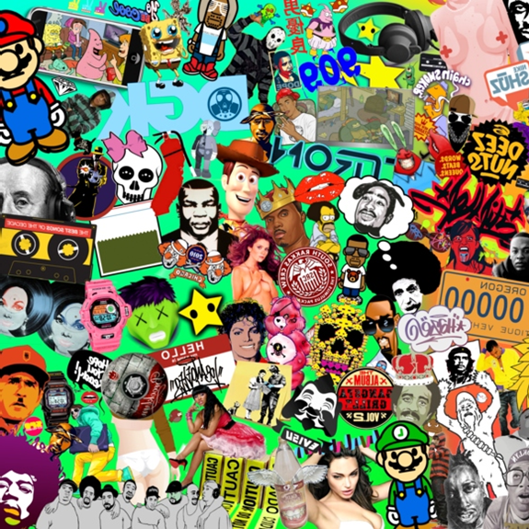
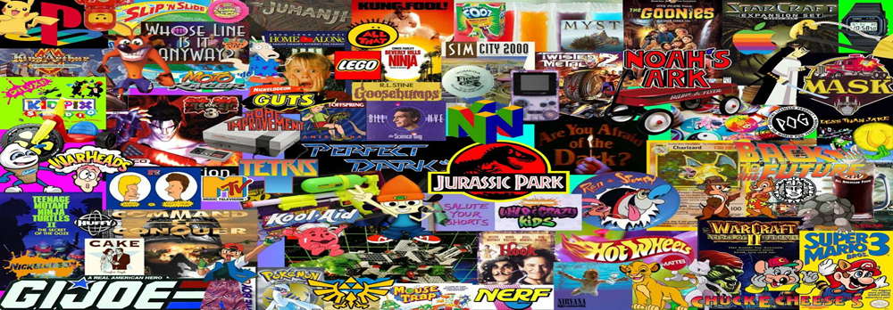
ANO NGA BA ANG MODERNISASYON SA PANITIKAN?

Slide 18
ANO NGA BA ANG MODERNISASYON SA PANITIKAN?
Mababatid na sumasabay ang panitikan sa modernisasiyon ng mundo—sa pabago-bagong aspekto ng teknolohiya at internet.
Ang modernisasiyon na ito ang nagpakita sa mga makabagong anyo at pamamaraan ng pagtula, pagkukuwento at iba pang anyo ng panitikan.

Slide 19
MARCELO SANTOS III - Nariyan ang mga kuwentong isinulat sa anyo ng isang bidyo na may kaagapay na musika habang binabasa.
LANG LEAV - Nariyan ang mga lupon ng maiikling tula na mabilis basahin
JUAN MIGUEL SEVERO - ariyan ang lumalagong panitikan ng spoken word poetry sa bansa.
FLIPTOP BATTLE LEAGUE - ang battle rap na itinuturing na makabagong anyo ng balagtasan.

Slide 20
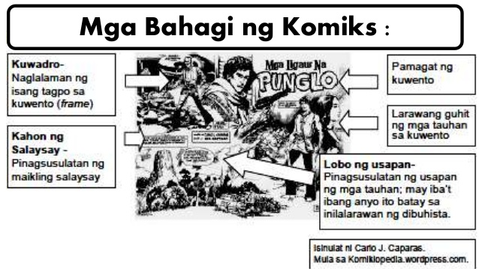

Slide 21
TRIVIA
Sa Pilipinas, Sinasabing ang bayaning si Jose Rizal ang kauna-unahang Pilipino na gumawa ng komiks.
Napinamagatang “Pagong at Matsing”

Slide 22
ASYNCHRONOUS
1. SAGUTIN ANG QUIZ 9
( PANITIKANG POPULAR)
2. PANGKATANG GAWAIN 5
( PANITIKANG POPULAR)

Slide 23
MARAMING SALAMAT

